Slide 1
HK.SHOP.COM
PartnerStore
夥伴商店

Slide 3
夥伴商店數量
上升23%
2017年1月至7月和
2018年1月至7月比較

Slide 4
夥伴商店產品目錄數量
增加了 10,00件
由上次2018美安香港年會至今

Slide 5
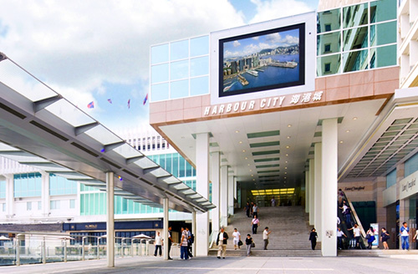
450 間商店
3000 間商店

Slide 6
每位超連鎖™店主擁有 6 間海港城

Slide 8
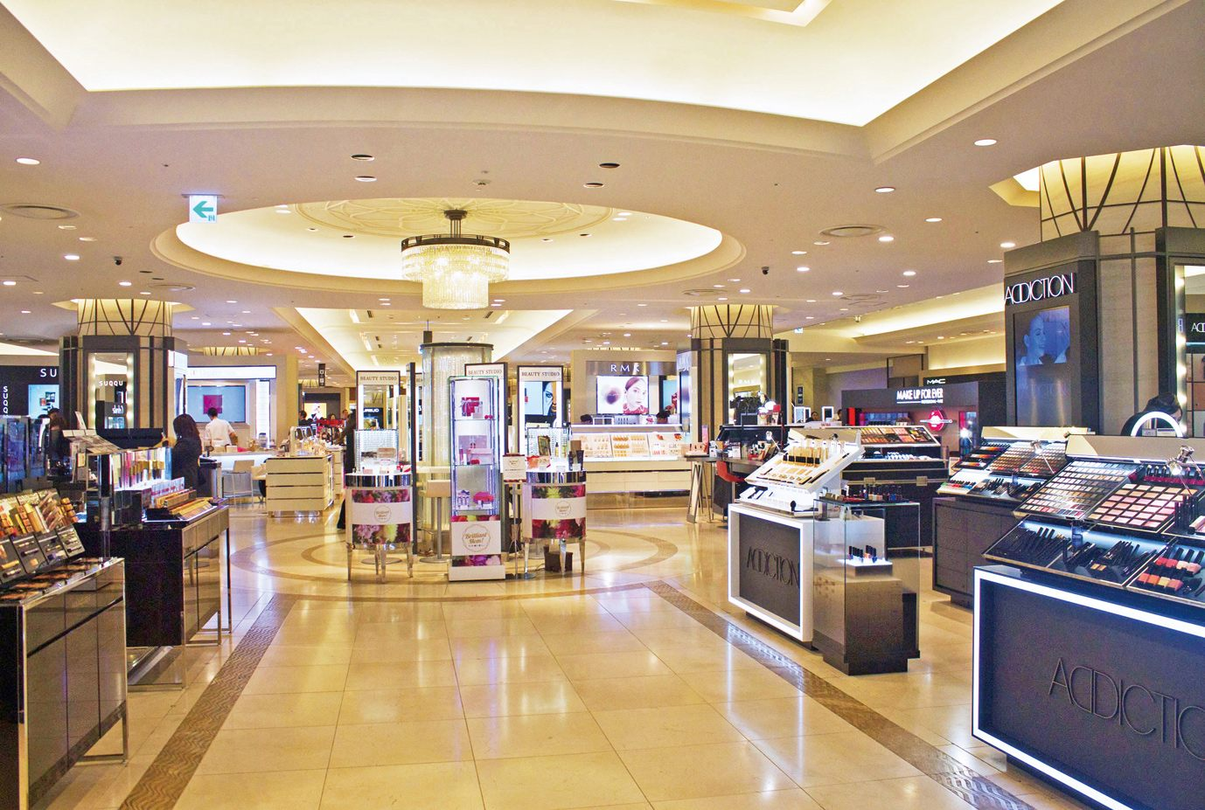
G/F 美安品牌部
↓
G/F
G/F
↓
11
11
9
10
9
10
7
8
7
8
5
6
5
6
3
4
3
4
1
2
B1
G
1
2
G
B1

Slide 9
G/F 美安品牌部

Slide 10
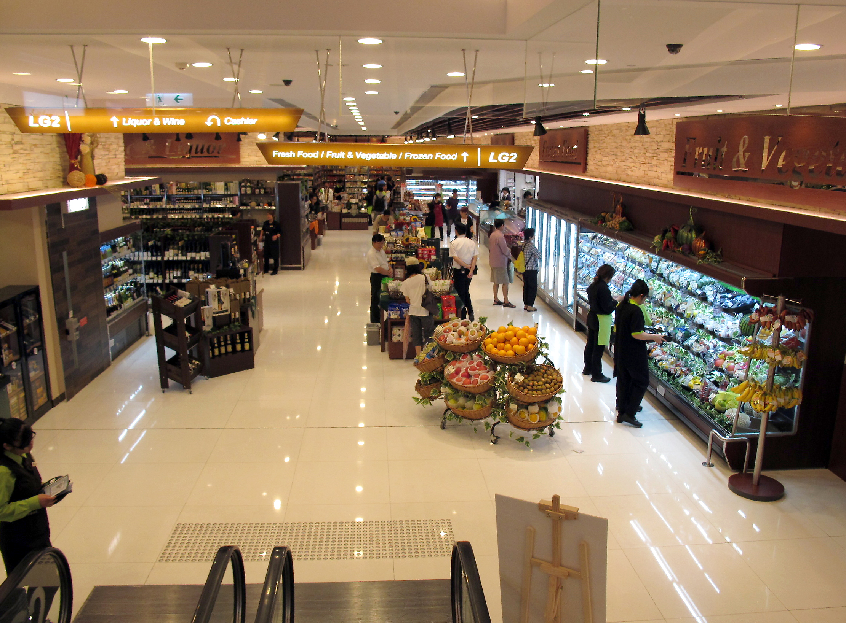
G/F↑
B1 超市及家居用品
↓
G/F↓
B1
G/F↓
G/F ↓
B1
11
11
9
10
9
10
7
8
7
8
5
6
5
6
3
4
1
2
3
4
B1
G
1
2
G
B1

Slide 11
B1 超市及家居用品

Slide 12
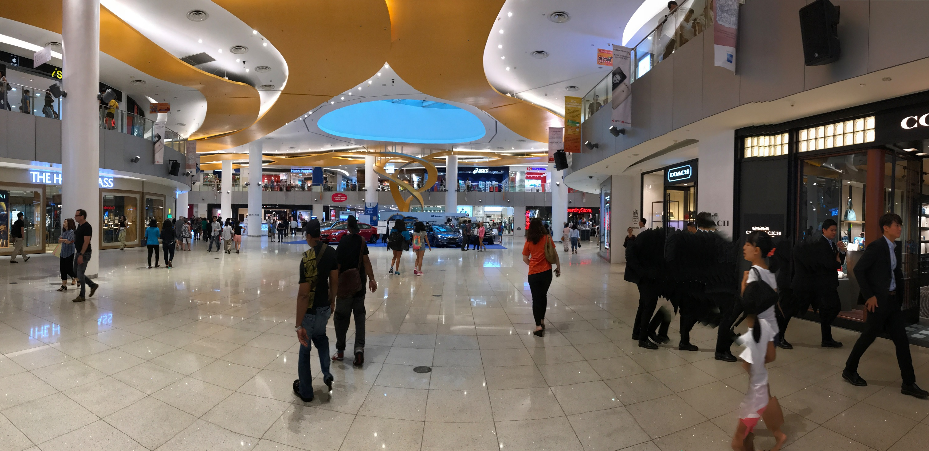
G/F↑
↑
G/F↓
1/F 銀行服務
1/F
B/1 ↑
11
9
10
7
8
5
6
3
4
1
2
B1
G

Slide 13
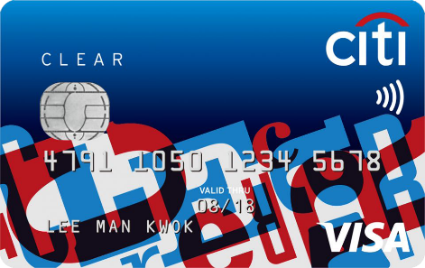
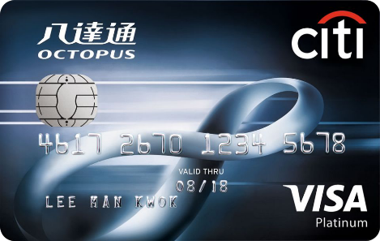
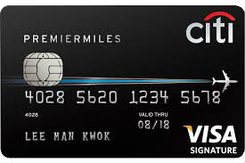
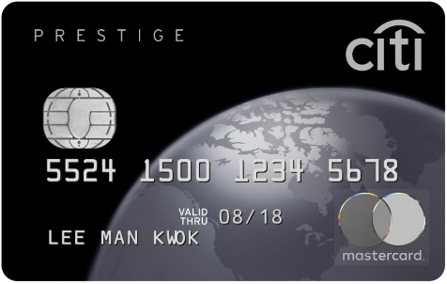
1/F 銀行服務
信用卡申請
私人貸款

Slide 14
網上商店
戶口申請
Citi Priority 所帶來的不僅僅是一個優越身份，更是一道讓你輕易通達豐饒財富之旅的大門。
從個人化利率到長遠投資建議，以及豁免全球匯款及取款手續費中，處處以您為先，就是Citi Priority。
成功於網上商店
開立Citi Priority戶口
35 IBV

Slide 15
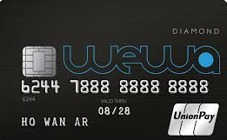
網上商店
安信兄弟一向重情義，明白社會各階層的周轉需要，竭盡所能撐住大家，服務質素亦隨著時代不斷革新進步！無論任何人，只要有周轉需要，安信都會盡力幫手，因為安信兄弟「明！撐你！」
於網上商店
成功申請信用卡
25 IBV

Slide 16
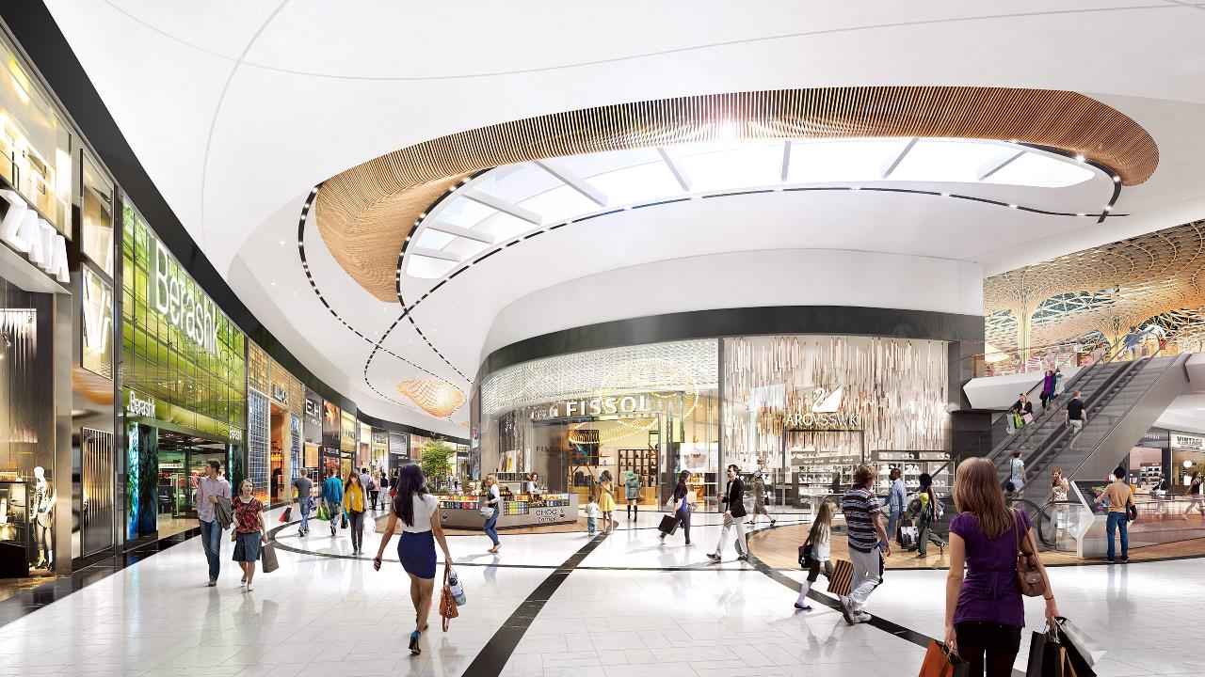
G/F↑
2/F 時裝及首飾
↑
G/F↓
2/F
1/F↑
1/F ↑
2/F
11
11
9
10
9
10
7
8
7
8
5
6
5
6
3
4
1
2
3
4
B1
G
1
2
G
B1

Slide 17
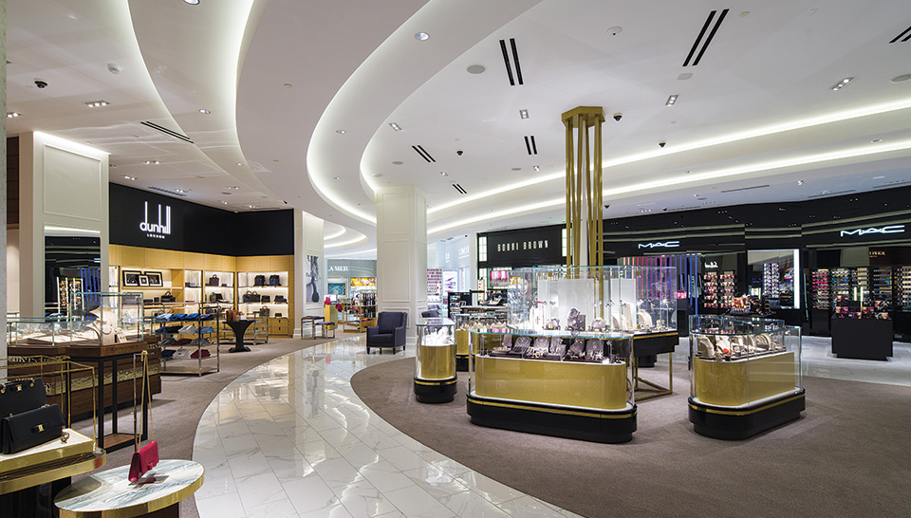
2/F 時裝及首飾

Slide 18
網上商店
SHEIN由一群時尚愛好者在美國新澤西州的北布倫斯威克創建，發展迅速，至今已成為一個跨國團隊。
SHEIN時尚前衛，不懼於追求不同的風格。

Slide 19
網上商店
Kent & Curwen於1926年由Eric Kent及Dorothy Curwen創立。品牌因為軍方、會所及大學設計和生產絲質斜紋領帶而聞名，並為20世紀的英國時裝定下了潮流的指標。
於30年代，Kent & Curwen 更為多項盛大體育賽事提供極具標誌性的板球毛衣，甚至遠渡大西洋為荷李活板球隊及棕櫚泉網球俱樂部訂造制服。其後，英國皇室貴族如威爾斯親王及肯特公爵亦紛紛穿上Kent & Curwen的服飾。

Slide 20
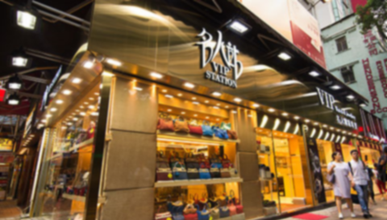
網上商店
名人站由2000年開業至今，所有貨品均直接由歐洲、日本進口，所有屬下專營店均擁有香港政府及海關所發出之「正貨」保證。
成為全球跨區域的產品集中者，我們擁有各大品牌全系列最齊全的供應，保證滿足客戶對於產品多樣性的要求。
現正售賣以下奢侈品品牌貨品
HERMES, CHANEL, LV, GUCCI, PRADA, FENDI, BALENCIAGA, DSQUARED, DIOR, MIU MIU, CHLOE, BOTTEGA VENETA, DOLCE & GABBANA, PATEK PHILIPPE, ROLEX, CARTIER, OMEGA, PANERAI…. 等等。

Slide 21
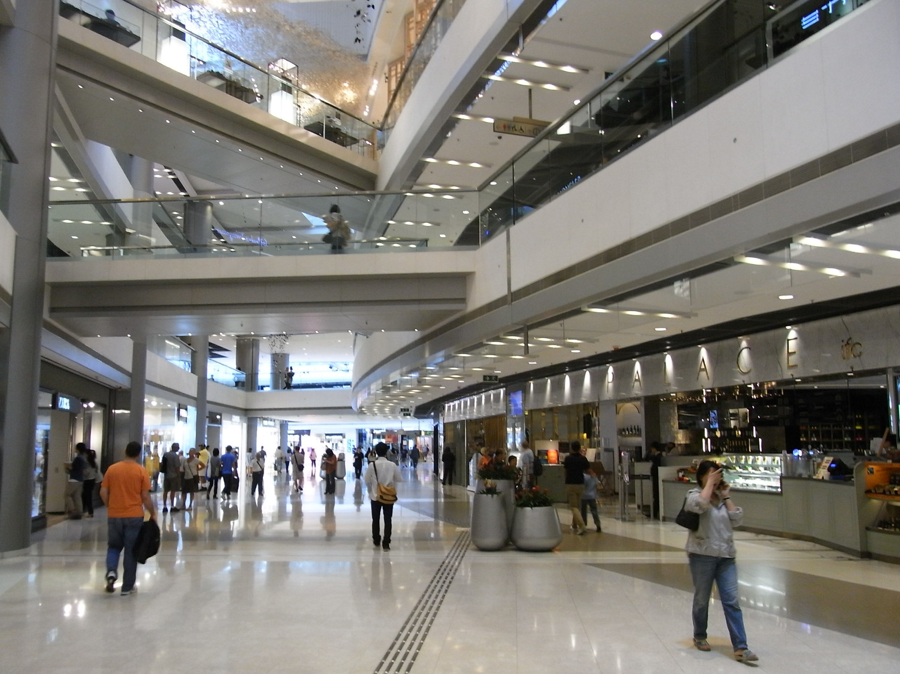
G/F↑
↑
G/F↓
3/F 生活優品
2/F↑
3/F
2/F ↑
3/F
11
11
9
10
9
10
7
8
7
8
5
6
3
4
5
6
1
2
3
4
B1
G
1
2
G
B1

Slide 22
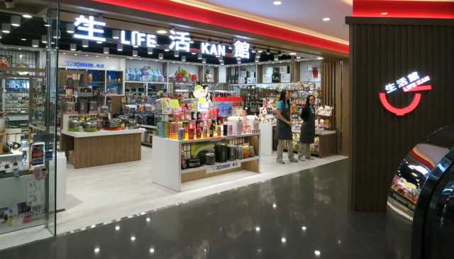
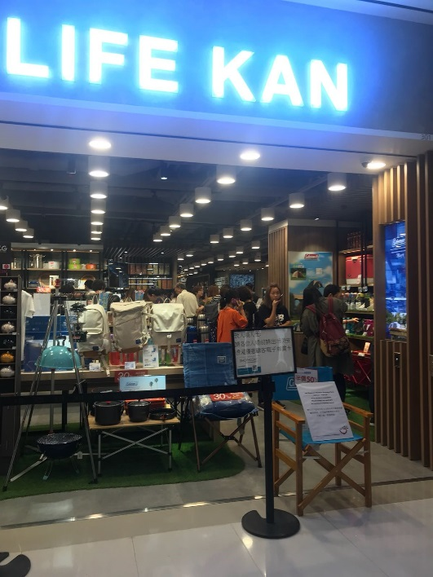
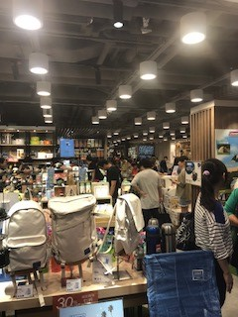
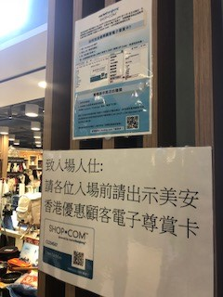
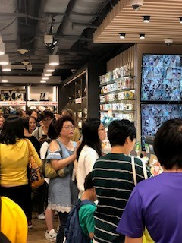
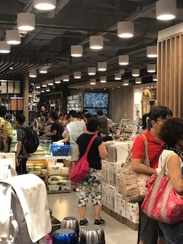
「美安會員專屬購物日」
破天荒為美安會員包場購物
短短 4小時
已超過 100 張消費及高達30萬營業額!!!

Slide 23
3/F 生活優品

Slide 24
網上商店
過萬件產品! 正!
FingerShopping的網店除了有為人熟悉的優質品牌外，也包羅設計師品牌、社會企業以及特色小店的商品；部分商戶只在FingerShopping經營獨家網店或銷售獨家商品，必然是原裝正貨！
在Fingershopping購物，即使商品來自不同網店，也為您集合一次送貨。除送貨上門服務外(香港及部份中國內地地區)，購物滿$200更提供在全港超過300間OK便利店到店提貨服務，在所選日子內隨時到附近的分店提貨，因應自己的時間表行事，無須左等右等。

Slide 25
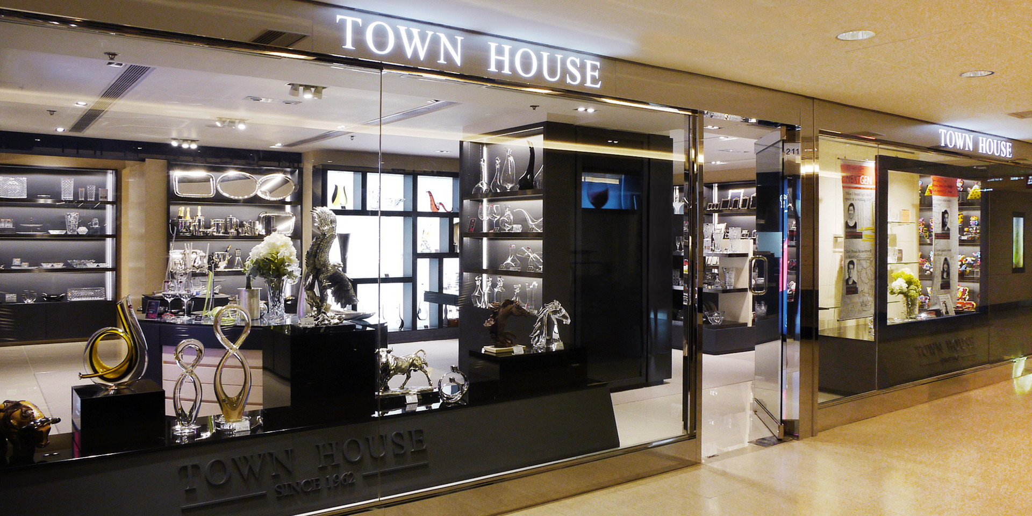
實體商店
早於50年前已在香港開設第一間家品專門店，多年來一直積極引入全球知名的家品及餐具品牌。
現時旗下代理的品牌包括Riedel Crystal、Nachtmann Crystal、Maxwell & Williams、Zanetto Argenti及Carrs Silver等。
分店：
尖沙咀K11, 3 樓, 304 號舖
中環遮太子大廈2 樓210 – 211 號舖
上環德輔道中211 號永安百貨
銅鑼灣崇光百貨10 樓家品部10A 店
油麻地永安九龍中心永安百貨5樓

Slide 27
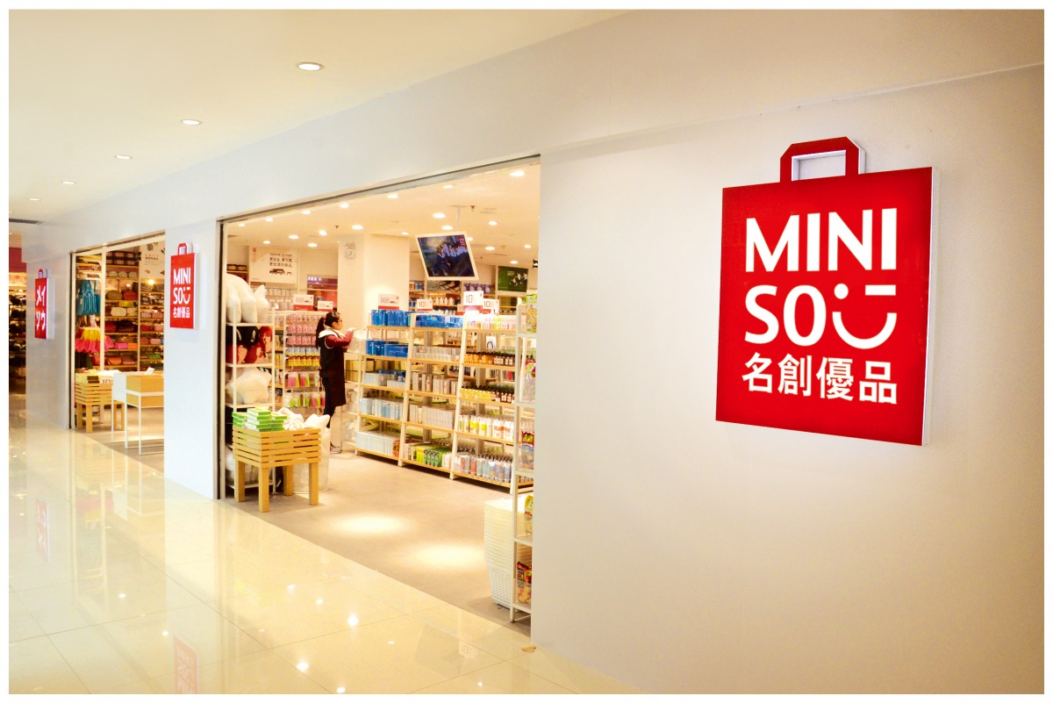
訂購表
2% Cashback
2% IBV│6% IBV
MINISO名創優品是日本設計師品牌，由日本設計師三宅順也先生和中國青年企業家葉國富先生在東京共同創辦。
MINISO名創優品，是全球「智能消費品」領域的開創者。奉行「簡約、自然、富質感 」的生活哲學和「回歸自然，還原產品本質 」的品牌主張，以每星期轉換一批時尚前衛新款、走低價新潮 路線、及緊貼潮流的休閒百貨連鎖品牌作為核心，贏得消費者們的愛戴和熱捧，在時尚消費市場擔當開拓者的角色, 先後刮起「生活優品消費」 的趨勢。
MINISO 現金券可於香港全線40多間分店使用！！

Slide 28
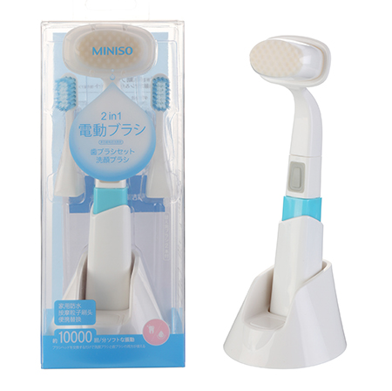
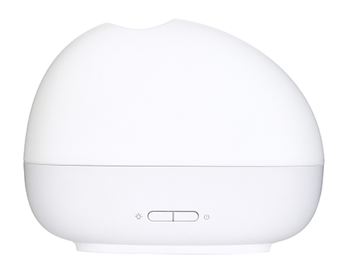
訂購表
即場優惠
訂購表
2% Cashback
2% IBV│6% IBV
凡於大會MINISO 攤位購買MINISO 現金券滿指定金額，
即送禮品！多買多送！送完即止！
滿$200 (280名) 送珍珠奶茶券 (價值$35)
滿$500 (20名) 送多功能洗面機 (價值$49.9)
滿$1200 - 10名 送香薰機 (價值$119.9)
MINISO 現金券可於香港全線40多間分店使用！！

Slide 29
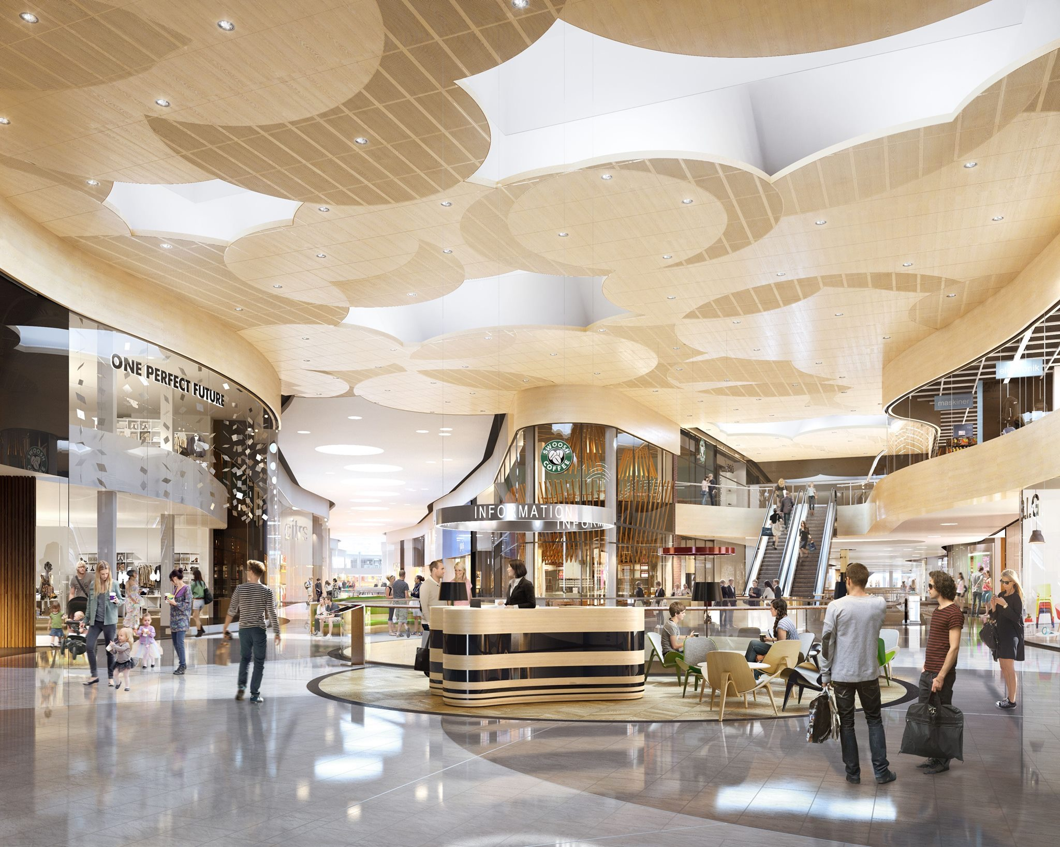
G/F↑
4/F 保險服務
G/F↓
↑
4/F
3/F↑
11
9
10
7
8
5
6
3
4
1
2
B1
G

Slide 30
4/F 保險服務

Slide 31
4/F 保險服務
你想要所有以上保險種類嗎?

Slide 32
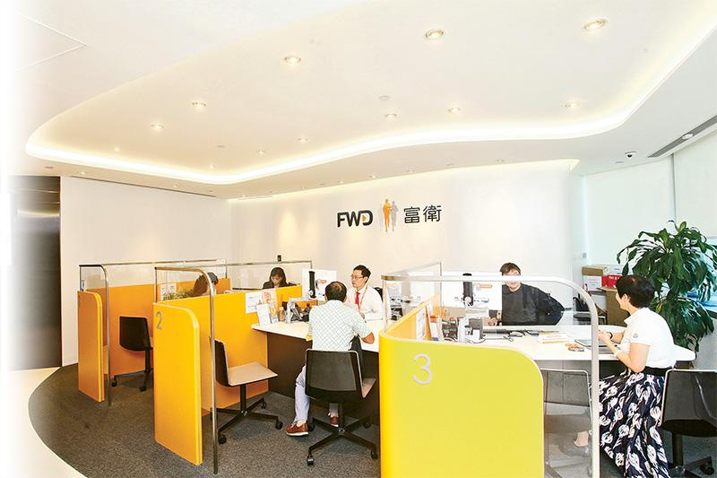
網上商店
富衛人壽保險業務遍佈香港、澳門、泰國及菲律賓。富衛香港亦提供一般保險、僱員福利及財務策劃服務。富衛品牌亦已進駐印尼。
富衛的重點策略是透過科技以提升客戶體驗，並推出創新產品及投放資源培養人才，致力成為泛亞洲區領先的人壽保險公司，創造保險新體驗。

Slide 33
FWD富衛樂飛翔計劃
若您所搭乘的航班被取消或延誤達三小時或以上
2 IBV
FWD富衛旅遊保險購買
放膽玩，盡情跳！富衛旅遊保險承保您的活動
由夏日海灘散步到笨豬跳、水肺潛水、冬季運動等，點玩都一樣放心
10 IBV
FWD富衛航空保險申請
假如在航程中不幸意外身亡，我們將為您的摯親免費提供體恤金
1 IBV
*成功購買保險計劃可獲得固定IBV
*資料由富衛保險有限公司(「富衛」)提供
*FWD富衛樂飛翔計劃，FWD富衛旅遊保險購買及FWD富衛航空保險申請由富衛承保
*產品詳情請參閱產品網頁及保單條款

Slide 34
FWD富衛家居責任保險
當您或與您同住的家人因疏忽而導致他人身體受傷或財物損失，而您需負上法律責任及作出金錢賠償時，本計劃可為您提供保障
4 IBV
FWD富衛家居保險購買
您將受到全險綜合保障，易安心家居保，您的傢俬以至雪櫃裡的食物都一律受到保障。
8 IBV
*成功購買保險計劃可獲得固定IBV
*資料由富衛保險有限公司(「富衛」)提供
*FWD富衛家居責任保險及FWD富衛家居保險購買由富衛承保
*產品詳情請參閱產品網頁及保單條款

Slide 35
FWD富衛智駕保汽車保險
讓您每一段駕駛旅程均可加倍安心自信
涵蓋車輛損毀、醫療費用、第三者人身傷亡及財物損毀
15 IBV
*成功購買保險計劃可獲得固定IBV
*資料由富衛保險有限公司(「富衛」)提供
*FWD富衛智駕保汽車保險由富衛承保
*產品詳情請參閱產品網頁及保單條款

Slide 36
FWD富衛 Provie 真息揀理財壽險
於首五個保單年度提供保證派息率，讓您的儲蓄持續增長，另設身故權益及額外保障，靈活儲蓄
25 IBV
FWD富衛 智理想定期保障計劃購買
為您和家人提供財務保障，保費於首20個保單年度更保證維持不變，最可選擇按年、每半年或每月繳費
130 IBV
FWD富衛 Savie自助息理財壽險計劃
提供保證派息率，並讓您隨時提取戶口款項，不設任何收費
25 IBV (成功完成網上預約)
85 IBV (成功完成網上購買)
*成功購買保險計劃可獲得固定IBV
*資料由富衛保險有限公司(「富衛」)提供
*FWD富衛 Provie 真息揀理財壽險，FWD富衛 智理想定期保障計劃購買及FWD富衛 Savie自助息理財壽險計由富衛承保
*產品詳情請參閱產品網頁及保單條款

Slide 37
FWD富衛揀易保系列 - 揀易保癌症保障計劃
提供周全癌症保障，並讓您於退休時轉換至指定全面醫療計劃，全面照顧您的醫療保障，無懼人生挑戰。
20 IBV
FWD富衛「守衛您」保費回贈住院保障計劃
提供每日住院現金保障 ，此外，無論您在保障年期內曾否索償，您將可於保單期滿時獲退回已繳保費。
150 IBV
*成功購買保險計劃可獲得固定IBV
*資料由富衛保險有限公司(「富衛」)提供
*FWD富衛揀易保系列 - 揀易保癌症保障計劃及FWD富衛「守衛您」保費回贈住院保障計劃由富衛承保
*產品詳情請參閱產品網頁及保單條款

Slide 38
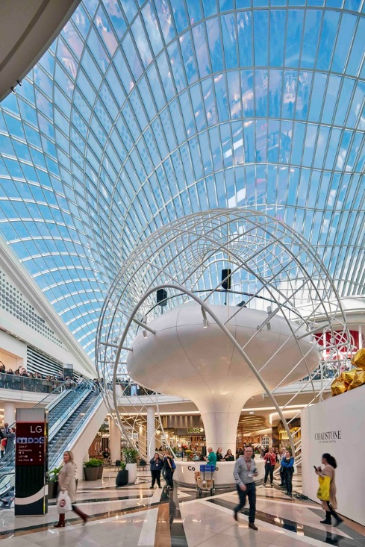
G/F↑
5/F 消閒
G/F↓
↑
5/F
4/F↑
11
9
10
7
8
5
6
3
4
1
2
B1
G

Slide 39
5/F 消閒

Slide 40
網上商店
MOOV一個屬於香港人的音樂服務，龐大音樂庫每日為你帶來本地新歌搶先聽，最熱K-pop及韓劇歌曲，還有日本及英美等更多地方的音樂，由最新到最經典都可以一按在線及離線聽。
歌曲以HiFi無損音質播放，演唱會及MV影片亦以1080p高清播放，給你最高質素的音樂享受。

Slide 41
G/F↑
6/F 美食廣場
G/F↓
↑
5/F↑
6/F
11
9
10
7
8
5
6
3
4
1
2
B1
G

Slide 42
6/F 美食廣場

Slide 43
訂購表
5% Cashback
3% IBV│11% IBV
鴻福堂集團為香港最大之中式草本產品零售商，生產及銷售多種草本及非草本產品。產品多元化，涵蓋草本飲品及其他非草本飲料、中式湯品、龜苓膏及其他食品。
美安香港 x 鴻福堂 - 優惠顧客尊享套裝
- 鴻福堂$50禮券 (1套11張)
- 鴻福堂自家涼茶套票 (1套10張)
- 鴻福堂自家湯套票 (1套10張)

Slide 44
訂購表
5% Cashback
3% IBV│11% IBV
鴻福堂訂購表

Slide 45
G/F↑
7/F 旅遊
G/F↓
↑
7/F
6/F↑
11
9
10
7
8
5
6
3
4
1
2
B1
G

Slide 46
7/F 旅遊

Slide 47
上網
網上商店
機場接駁
景點
租車
KKday為亞洲最大旅遊體驗平台，致力於讓旅行者能更簡單、安全地體驗當地行程。 他們深信自由行是最能貼近在地的旅遊方式，並不斷尋找各地的特色體驗行程與活動。 邀請一樣熱愛旅行的你，一起在KKday上發掘行程、輕鬆預訂，創造你獨一無二的旅遊回憶。
沙巴
墨爾本
溫哥華
東京
台北
新加坡
巴黎
首爾
悉尼
越南
曼谷

Slide 48
實體商店
香港中國旅行社成立於1928年，是香港第一家由中國人開辦的旅行社，是香港規模最大的旅遊機構之一。
香港中國旅行社目前主要業務有：組辦赴中國內地和世界各地的旅遊團隊，為中國內地和世界各地來港澳的旅遊團隊、自由行等遊客、商務人員提供各種接待服務，代簽各種旅遊證件，辦理世界各地的海陸空票務，酒店訂房，提供香港口岸接待服務，代售粵港澳多個景點門券、自由行套票。
*只限指定分行

Slide 50
!!

Slide 51
訂購日期 : 2018年10月20日至11 月30日
住宿日期 : 2019年1月31日或之前
完成酒店住宿
凡滿港幣2,400元則可參加活動

Slide 52
G/F↑
8/F 電訊服務
G/F↓
↑
8/F
7/F↑
11
9
10
7
8
5
6
3
4
1
2
B1
G

Slide 53
8/F 電訊服務
手機服務計劃
光纖寬頻計劃

Slide 54
網上商店
自由鳥嘅出現，係要打破流動電訊商嘅傳統，同你一齊擺脫合約束縛！
自由鳥唔會有你睇唔明、綁你幾年嘅合約， 話咁易就可以揀選你需要嘅服務同管理賬戶
1 IBV (手機計劃 $48)
4 IBV (手機計劃 $90)
6 IBV (手機計劃 $120 / $140)

Slide 55
9/F 生活品味
↑
9/F
8/F↑
11
9
10
7
8
5
6
3
4
1
2
B1
G

Slide 56
cac
9/F 生活品味

Slide 57
網上商店
對傢具品牌Ziinlife而言，傢具就是一個傳達心意的途徑、一種溝通語言。
Ziinlife的設計實用時尚，而且變化多樣，能迎合各種裝潢和要求。Ziinlife的網站載有各款設計師傢具的圖片和產品詳情，下單和付款過程均簡單安全；選購後你可選擇自行安裝或由Ziinlife專人上門安裝。

Slide 58
網上商店
希望為用戶提供進一步互聯網裝修體驗，達到足不出戶完成安排/處理裝修事宜的效果。
裝修MALL為一站式的購物平台，貨品包括裝修主材、家用/廚房電器、家具、燈飾照明四大類别，貨品全由優質供應商提供。

Slide 59
網上商店
EnglishTown乃全球最具規模的英語專科教育機 構，集團於世界逾75個國家設有超過400多間學校及辦事處，並聘用專業外籍老師逾27,000名，為全球超過1,500萬名學員提供最優質的英語課程。
成功於登記「每日英語電郵」
並由EnglishTown 以電話通知確認
3 IBV

Slide 60
10/F 健身
↑
9/F↑
10/F
11
9
10
7
8
5
6
3
4
1
2
B1
G

Slide 61
10/F 健身

Slide 62
網上商店
GUAVAPASS芭樂健身通行證提供最優質的健身課程，隸屬於淘健樂企業管理諮詢（上海）有限公司。 GUAVAPASS芭樂健身通行證創建了在您的城市及亞洲地區的健身課程菁英榜。
全港超過200個工作室，用各式各樣的課程去激勵你，從瑜珈到拳擊、飛輪到舞蹈、混和健身到皮拉提斯，應有盡有。每天都用新的方式讓自己流汗吧！
拳擊
飛輪
舞蹈
芭蕾
皮拉提斯
訓練營
瑜伽

Slide 63
11/F 電器
↑
11/F
10/F↑
11
9
10
7
8
5
6
3
4
1
2
B1
G

Slide 64
11/F 電器

Slide 66
網上商店
中原電器成 以分銷及零售電器為主要業務， 為本港最具規模的電器零售連鎖店之一。 於香港扎根超過九十載， 多間分店遍佈於全港主要零售區， 為顧客搜羅各種新款影音產品、 數碼流動產品、 生活家電、 美容及個人護理產品等均一應俱全。
中原電器一直用心服務，本著 「以客為先」 的服務宗旨， 提供專業及優質的服務， 迎合大眾的生活所需。

Slide 67
網上商店
成立於1927年
是其中一間香港電器零售大型連鎖店
是大金家用型分體式空調的獨家代理商在全香港共有8間門市

Slide 68
網上商店
產品包括電視，數碼相機，數碼單反相機，智能手機，家電等等

Slide 69
網上商店
全港共有8間門市
超過50個電器品牌

Slide 70
美安會員尊屬購物日
旺角新世紀廣場店
11月底

Slide 72
最新加盟星級夥伴商店
11個全方位保險服務
City Priority 戶口申請

